Slide 1

স্বাগতম

Slide 2
শিক্ষক পরিচিতি
শেখ ছায়েদুল হক
সহকারি শিক্ষক,
দাঁতমণ্ডল এরফানিয়া আলিম মাদ্রাসা,
নাসির নগর, বি,বাড়িয়া।
মোবাইল নং ০১৭৪৭৯৪২৯৪৪,

Slide 3
বিষয়ঃআত-তাওহীদ ওয়াল ফিকহ
শ্রেণিঃ7ম,
অধ্যায়ঃ৩য়(পরিচ্ছেদ-৬ষ্ঠ)
সময়ঃ৩৫ মিনিট

Slide 4
এই পাঠ শেষে শিক্ষার্থীরা-
০১। জানাযা শব্দের অর্থ বলতে পারবে।
০২। জানাযা নামাজের হুকুম বর্ণনা করতে পারবে।
০৩। জানাযা নামাজের ফরয,ওয়াজিব ও সুন্নাত বলতে পারবে ।
আচরণিক উদ্দেশ্য

Slide 5
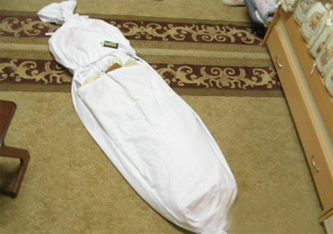
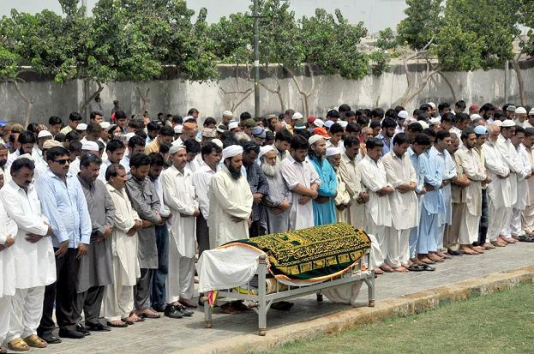
তোমরা ছবিতে কি দেখছ ?
মৃত লাশ
জানাযা নামায

Slide 6
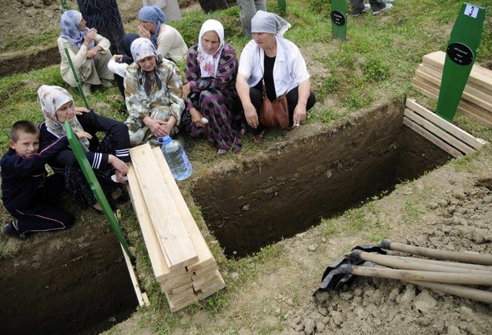
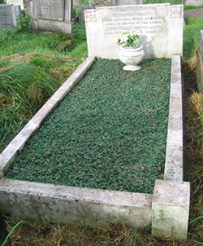
কবর
কবরস্থান

Slide 7
সালাতুল জানাযা
০১।জানাযা শব্দের অর্থ হলো লাশ।
০২। সালাতুল জানাযার অর্থ হলো মৃত ব্যাক্তির জন্য দোয়া ।
০৩।জানাযার নামাজ ফরযে কেফায়া।

Slide 9
ফরয
২ টি
দাঁড়ানো
চার তাকবীর বলা

Slide 10
ওয়াজিব
১টি
৪র্থ তাকবীর বলার পর সালাম ফিরানো

Slide 11
সুন্নাত
৩টি
হামদ,ছানা পড়া
দুরূদ পুড়া
দোয়া করা

Slide 12
জোড়ায় কাজ
৫মিনিট
ফরজে কেফায়া কাকে বলে?

Slide 13
মূল্যায়ন
৫মিনিট
জানাযার নামাজের ফরজ কয়টি? ও কি কি?

Slide 14
বাড়ির কাজ
জানাযার নামাজের হুকুম বিস্তারিত ভাবে বর্ণনা কর।

Slide 15

ধন্যবাদ

